Slide 1
목록화가 무엇인지 설명하시오.
목록화는 얻어낸 정보를 잘 정리하는 것으로 한 눈에 알아볼 수 있게 목차를 작성하는 것과 같으며 실제 공격의 바로 전 단계이다. 목록화 중에는 풋프린팅과 스캔이 있다.

Slide 2
풋프린팅
공격 대상의 정보를 모으는 방법 중 하나.
기술적인 것이 아닌 사회 공학이라고 하는 공격 기법 중 하나.
여기서 사회 공학 기법이란?
일반적인 사회 현상을 연구하는 것이 아니라 보통 패스워드를 잊지 않으려고
수첩이나 컴퓨터 옆에 적어 놓는 것과 같은 것을 이용한 해킹이다.

Slide 3
스캔
서비스를 제공하는 서버의 작동 여부와 서버가 제공하는 서비스를 확인하기 위한 작업
서버의 동작 여부를 알아보는 가장 기본적인 스캔 = ping
ICMP를 이용해 공격 대상 시스템의 활성화 여부 또한 알 수 있다.
TCP와 UDP를 이용해 시스템 자체의 활성화 여부가 아닌 포트 스캔을 할 수 있다.
이 때 포트가 열려있다면 해당 시스템은 활성화 되어 있는 것.

Slide 4
연결된 여러 호스트 정보를 쉽게 찾을 때 사용하는 목록화 툴을 사용하여 로컬에 연결된 호스트 정보를 보여주고, 사용방법을 간단하게 설명하시오.

Slide 5
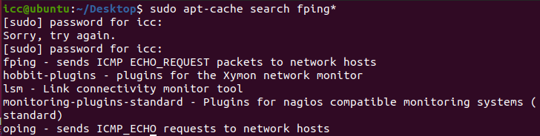
Fping 패키지 찾기

Slide 6
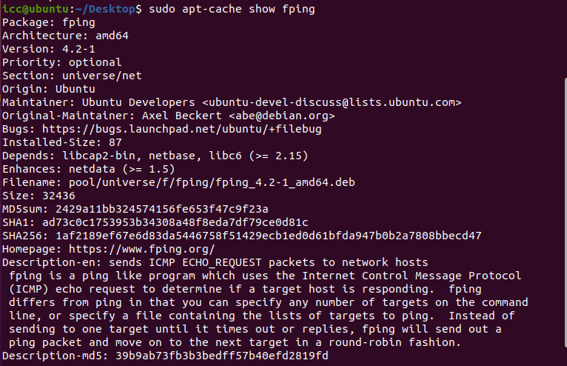
Fping 내용 확인

Slide 7
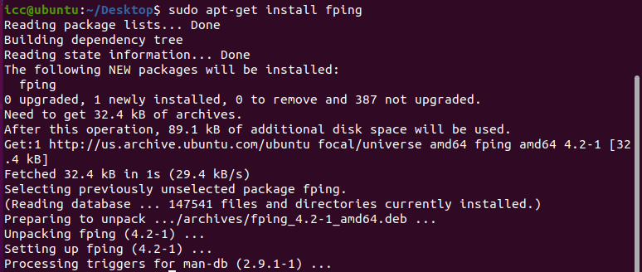
Fping 설치

Slide 8
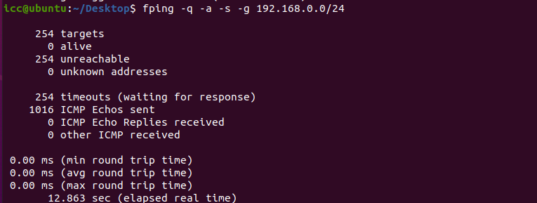
Fping 을 이용해 스캔

Slide 9
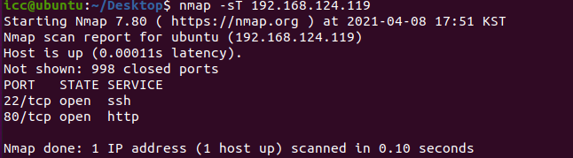
Nmap을 통해 스캔
이 때, -sS 옵션을 주면 SYN 스텔스 스캔을 한다.
특정 포트를 스캔하려면 –p 옵션을 사용한다.
스캔하고자 하는 목적지 포트를 숨겨서 방화벽을 통과하기 위한 패킷은 –f 옵션을 준다.

Slide 10
리눅스에서 프러미스큐어스(Promiscuous) 모드가 무엇이고, 왜 사용하는지를 설명하고 프러미스큐어스(Promiscuous) 모드 설정하여 변경전과 후의 변화를 화면 캡쳐 하시오.

Slide 11
프러미스큐어드 모드
스니핑을 하려면 랜 카드를 스니핑이 가능한 모드로 변경해야한다.
이러한 모드를 프러미스 큐어스 모드라고 한다.

Slide 12
프러미스큐어스 모드
패킷이 네트워크에 돌아다닐 때 흘러 들어온 모든 패킷을 읽고 MAC주소와 IP주소에 관계없이 모든 패킷을 스니퍼에 넘겨주는 것을 프리미어스 모드라고 한다.

Slide 13
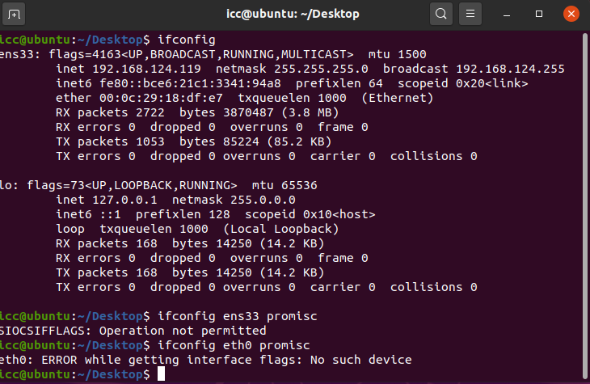
실습을 진행하려 하였으나 자꾸 오류가 떠서 실습 진행을 하지 못했음.

Slide 14
스니핑을 막기 위한 대책을 기술하시오.

Slide 15
스니핑을 막기 위한 대책
1. 능동적인 대응책
스니퍼가 네트워크에 설치되지 않도록 보안을 철저히 하는 것
네트워크에 스니퍼가 있는지 찾는 것
스니퍼는 프러미스큐어스 모드에서 작동을 하기 때문에 ping을 보낼 때 네트워크에 존재하지 않는 MAC 주소로 위장하여 보내어 reply를 받으면 스니핑을 당하고 있는 것이다
그 외에도 ARP를 이용한 탐지, DNS를 이용한 탐지, 유인을 이용한 탐지, ARP watch를 이용한 탐지 등이 있다.

Slide 16
2. 수동적인 대응책 – 암호화
SSL은 암호화된 웹 서핑을 가능하게 해준다.
PGP와 PEM, S/MIME 을 통해 이메일을 전송할 때 사용하는 암호화 방법을 사용한다
SSH는 텔넷과 같은 서비스 암호화를 위해 사용하는 것으로 안전하게 통신할 수 있다.
VPN을 사용한다.

Slide 17
스니핑의 긍극적인 목적을 기술하시오.

Slide 18
스니핑의 궁극적인 목적
스니핑은 가장 비열하고 치졸한 해킹 방법이지만 동시에 가장 효과적인 방법이다.
스니퍼를 설치해 네트워크에 돌아다니는 수많은 패킷을 유심히 관찰하여 필요한 정보를 수집할 수 있는데 인터넷을 사용하면서 입력한 계정과 패스워드는 등의 개인 신상 정보이거나 시스템에 치명적인 위협을 주는 정보를 포함한다.
시스템이 아무리 발전해도 계정과 패스워드를 알아내는 것 만큼 확실한 해킹 방법은 없기 때문이다.

